Slide 1


CAPTAÇÃO DE ÁGUA DA CHUVA EM ZONA RURAL:
ESTUDO DE CASO
XIX Exposição de Experiências Municipais em Saneamento
De 24 a 29 de maio de 2015 – Poços de Caldas - MG
Dieter Wartchow
Marcio A. Nicknig

Slide 2
Introdução
Reutilização da água da chuva é prática ancestral;
Aplicada em locais onde não há problema de abastecimento também traz inúmeras vantagens:
  Reduz pressão sobre os mananciais;
  Uso da água potável apenas para consumos nobres;
  Uso na irrigação sem necessidade de retirada do cloro residual;
  Dessedentação de animais, limpeza de ferramentas, etc;

Slide 3
Objetivos
Avaliar o potencial de captação de águas pluvias em uma propriedade rural no interior do Rio Grande do Sul;
Dimensionar o sistema de captação;
Analisar a qualidade da água captada, verificando a sua adequabilidade para os diversos usos potenciais na propriedade;

Slide 4
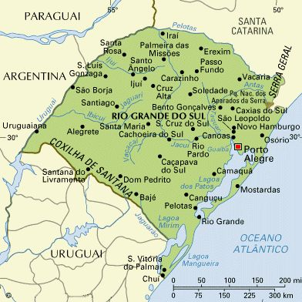
Metodologia – Local do Projeto
Vera Cruz, Rio Grande do Sul
Transição entre campo e serra;
Predomínio de mata atlântica;
Região de comum precipitação orográfica;

Slide 5
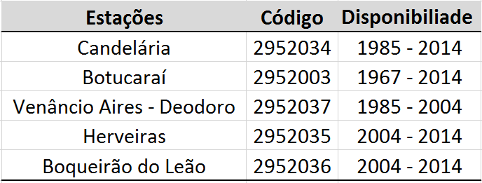
Metodologia – Avaliação do Histórico Pluviométrico

Slide 6
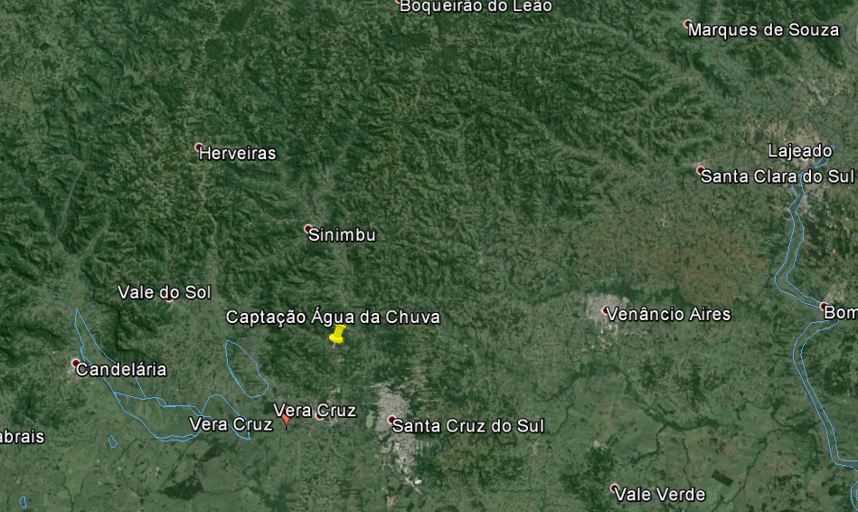

Slide 7
Metodologia – Avaliação do Histórico Pluviométrico
A estação Botucaraí possui histórico de dados muito maior que as outras estações disponíveis na região;
Ao realizar ponderamento geoespacial, através de software SIG, as grandes séries de dados das estações Botucaraí e Candelária seriam desconsideradas;
Optou-se pelo método da Simulação, aplicado ao pior período.
  NBR 15527:2007 - Aproveitamento de coberturas em áreas urbanas para fins não potáveis – Requisitos

Slide 8
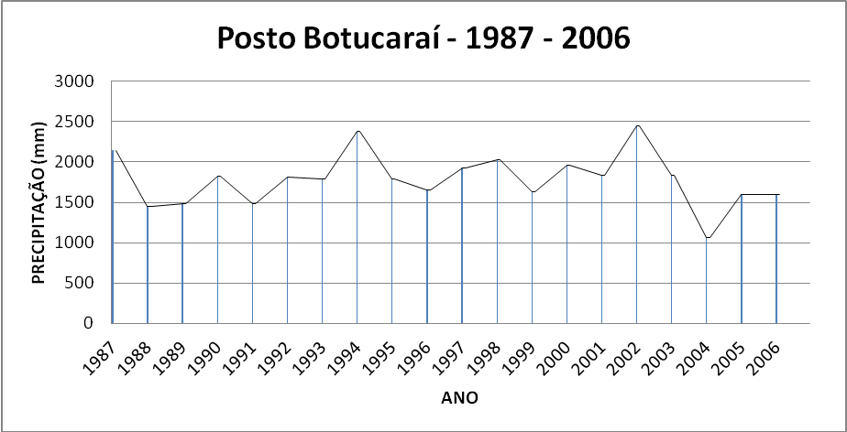
Metodologia – Avaliação do Histórico Pluviométrico

Slide 9
Metodologia – Dimensionamento da Captação
No local foi utilizado para captação uma área de telhado de 100 m².
É previsto o aumento da área de captação.

Slide 10
Metodologia – Demanda
Inferiu-se uma demanda de 200 L/dia, com base em relatos e experiência própria do morador do local, visando atender:
  Irrigação de horta orgânica;
  Dessedentação de animais;
  Limpezas em geral nas proximidades da residência;

Slide 11
Metodologia – Dimensionamento da Captação
NBR 15527: água de chuva – aproveitamento de coberturas em áreas urbanas para fins não potáveis – requisitos;
NBR 10844: Instalações prediais de águas pluviais;

Slide 12
Metodologia – Dimensionamento da Captação
Diâmetro do Condutor | Uso Corrente no Rio de Janeiro
(cm) | Área máxima de Cobertura (m²) | Capacidade de Esgotamento (L/min)
5 | 46 | 116
6,3 | 89 | 224
7,5 | 130 | 328
10 | 288 | 726
12,7 | 501 | 1263
15 | 780 | 1966
20,3 | 1616 | 4072
Dimensionamento feito pensando em expansão da captação;
Fonte: Macintyre, 1996

Slide 13
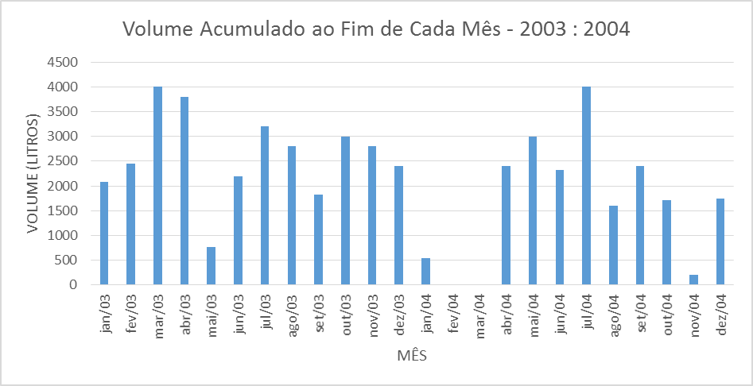
Resultados – Volume de Reserva

Slide 14
Resultados – Volume de Reserva
Um volume de reserva de 4 mil litros atenderia mais de 80% do tempo a demanda no pior cenário;
Foi utilizado o volume comercial de 5 mil litros;

Slide 15
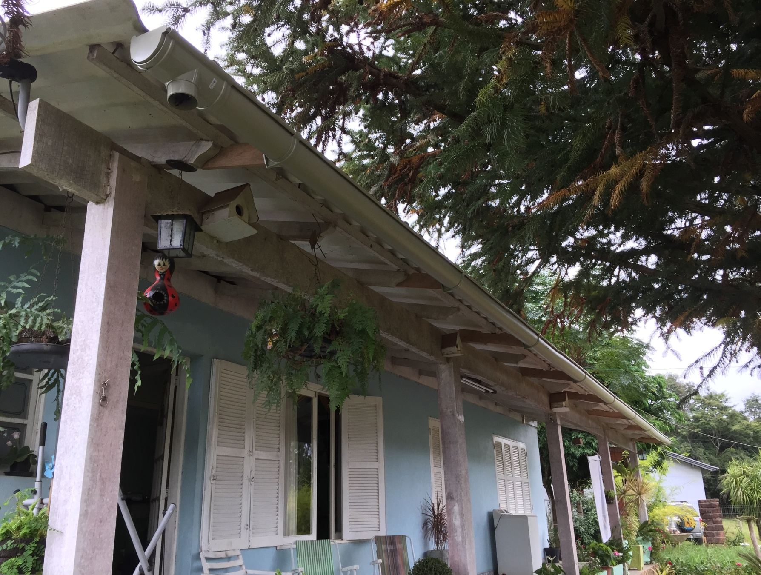
Resultados – Instalação

Slide 16
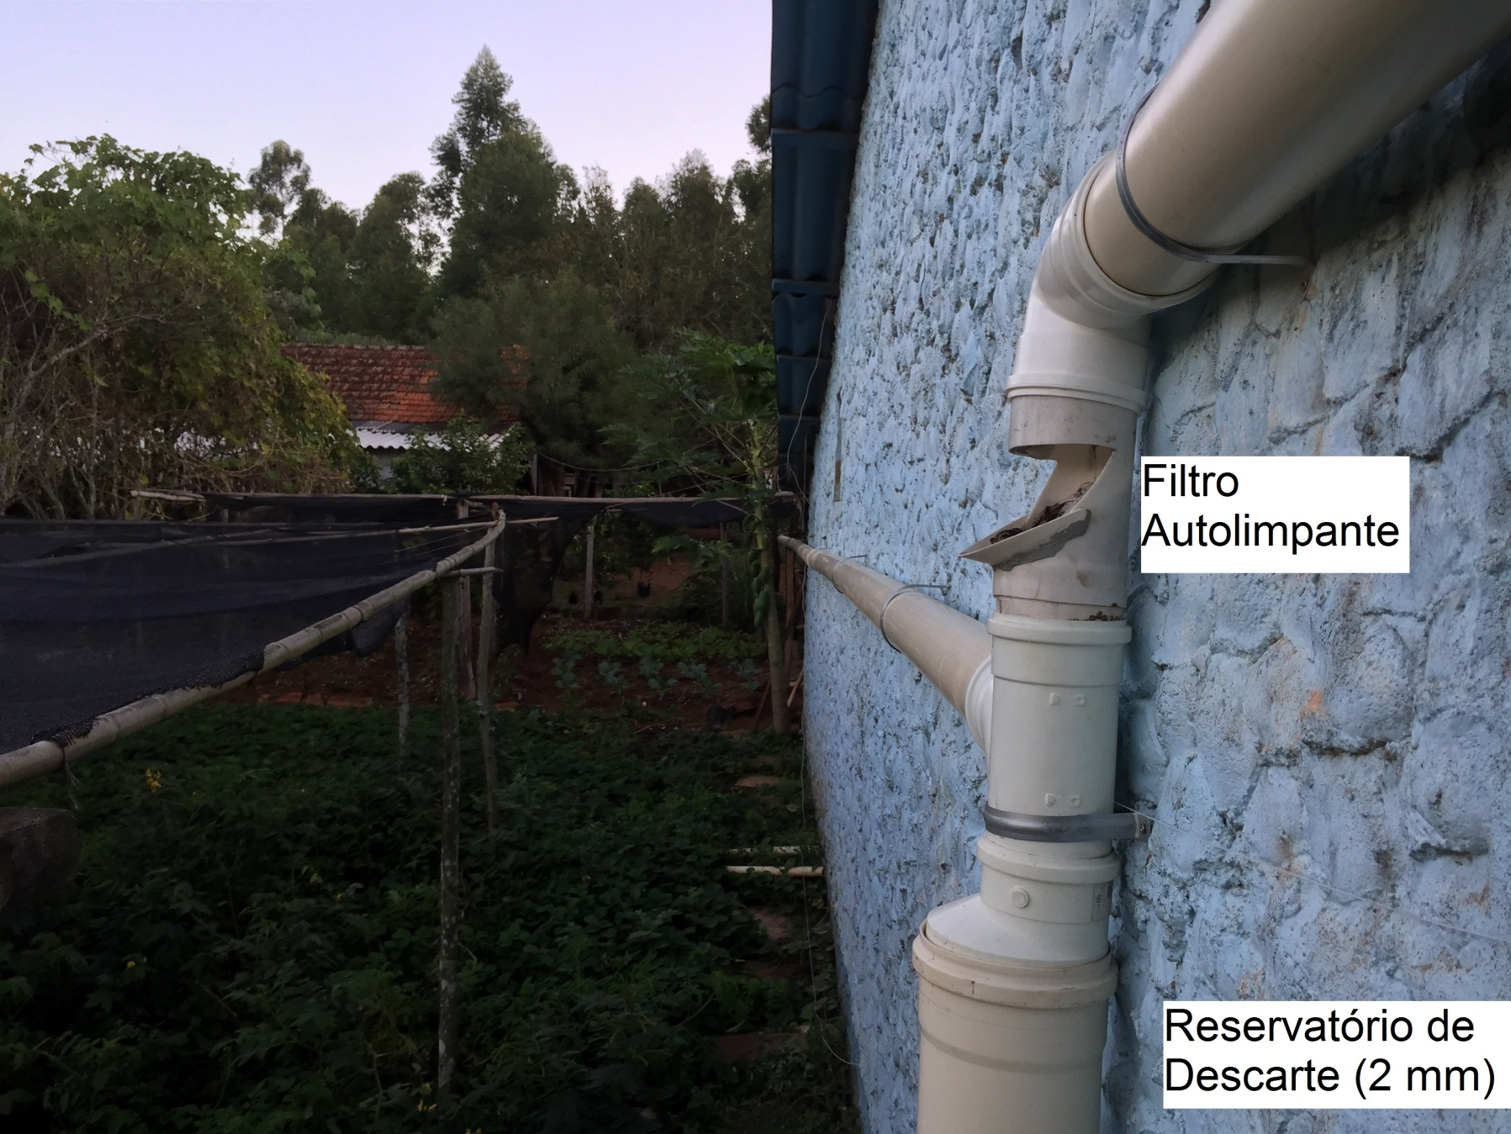
Resultados – Instalação

Slide 17
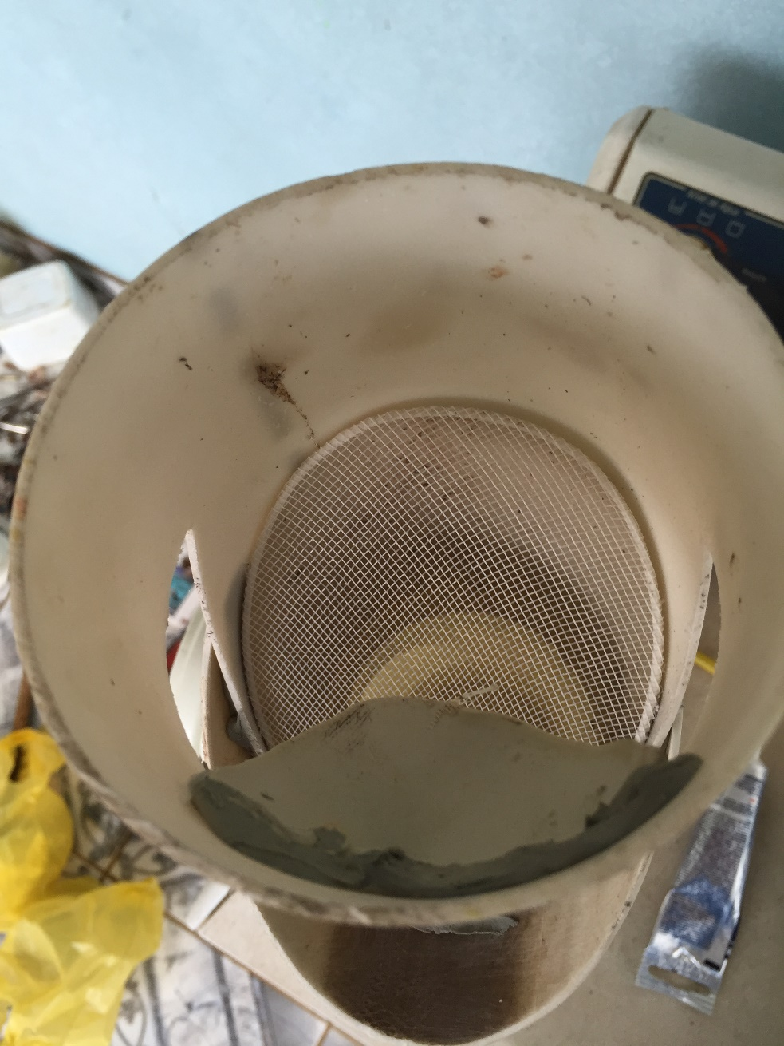
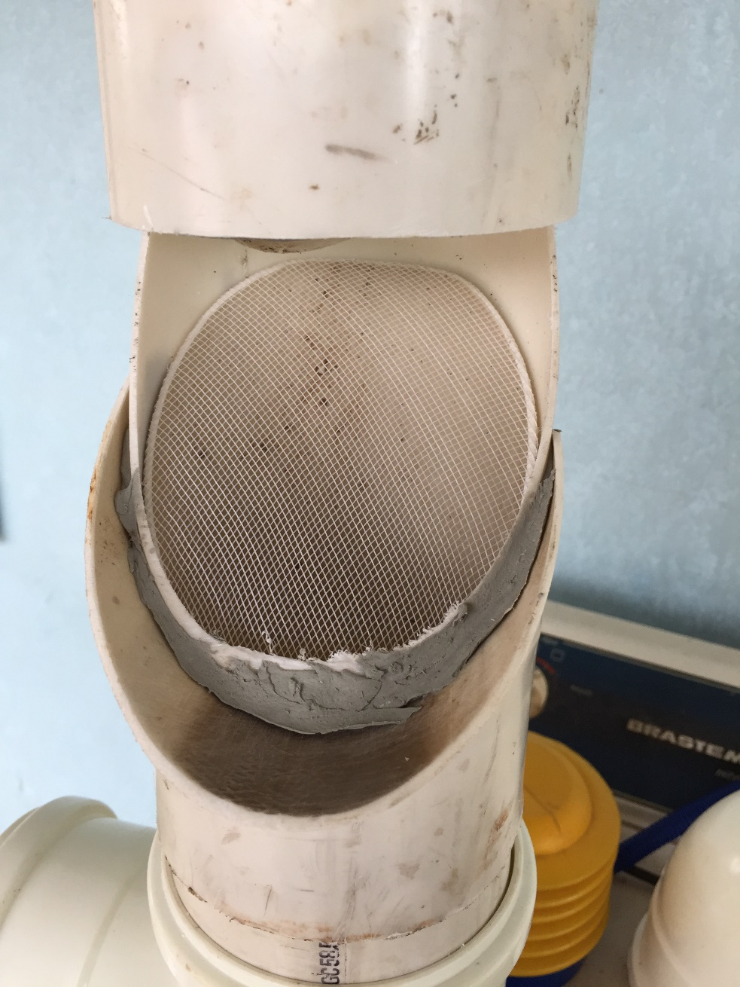
Resultados – Instalação

Slide 18
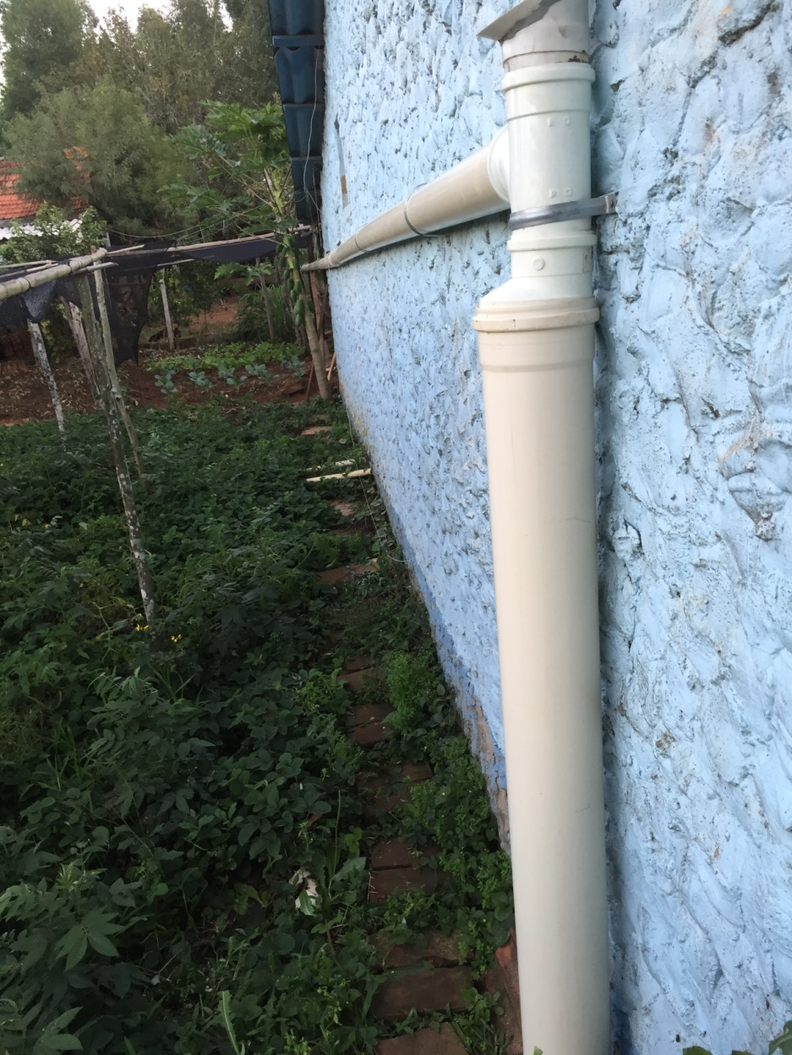
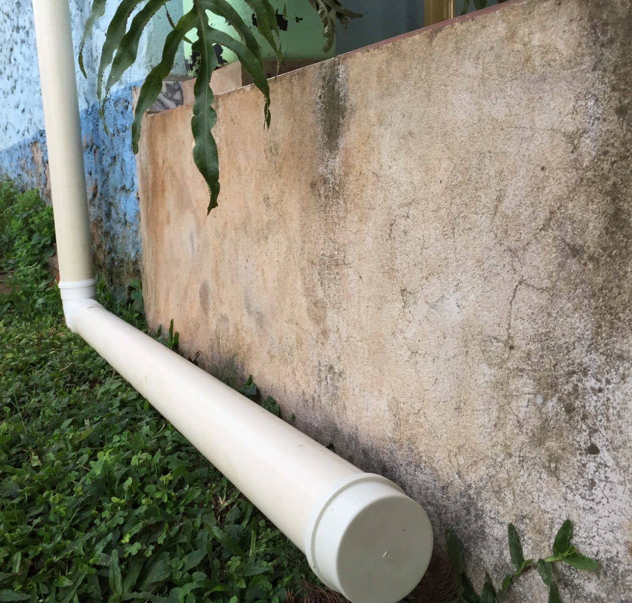
Resultados – Instalação

Slide 19
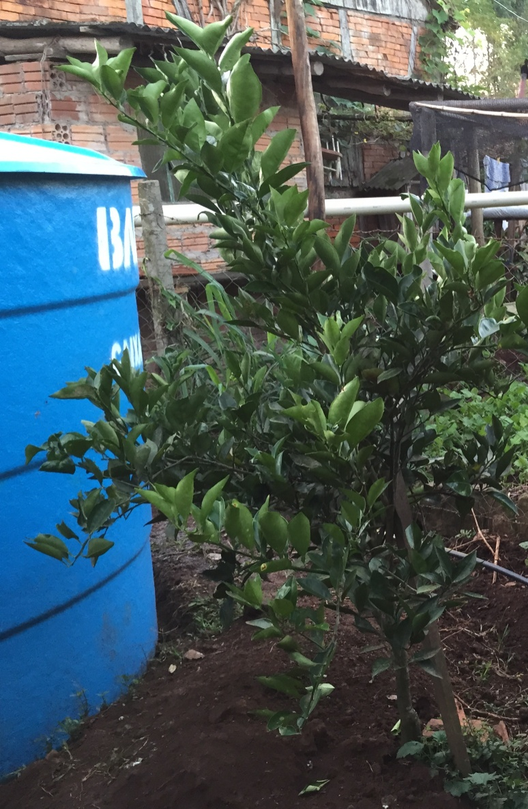
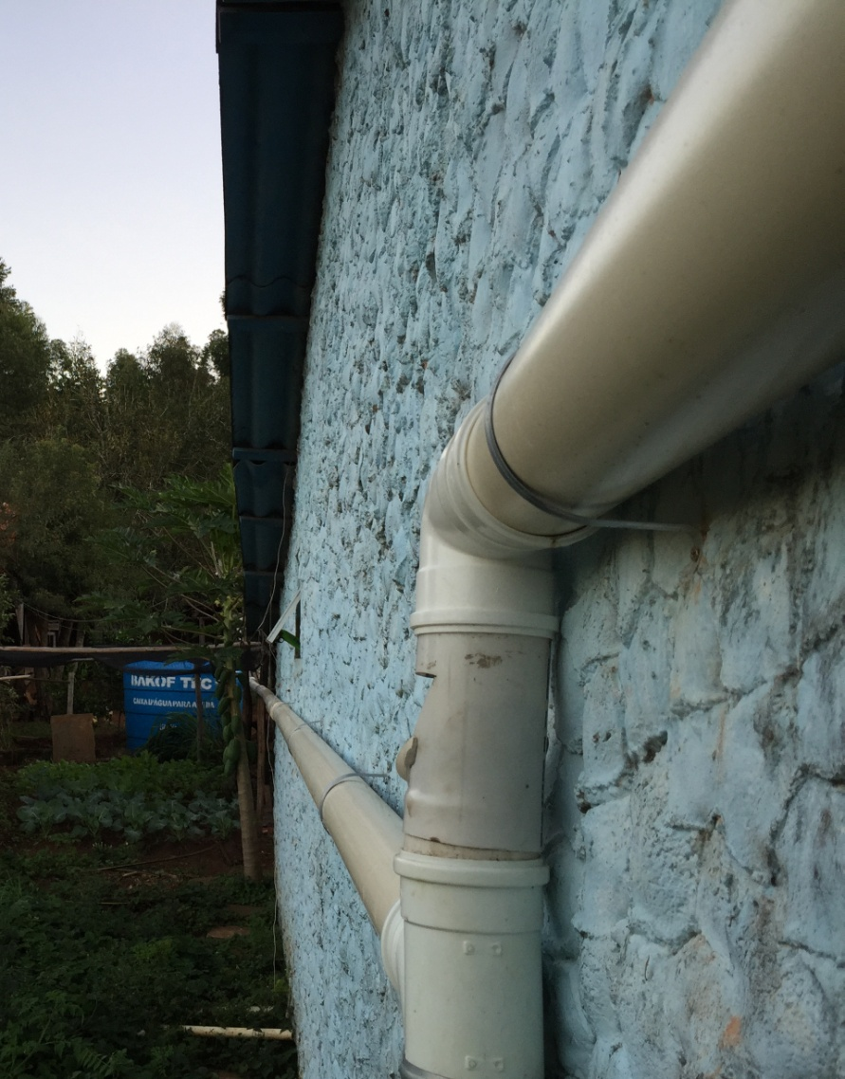
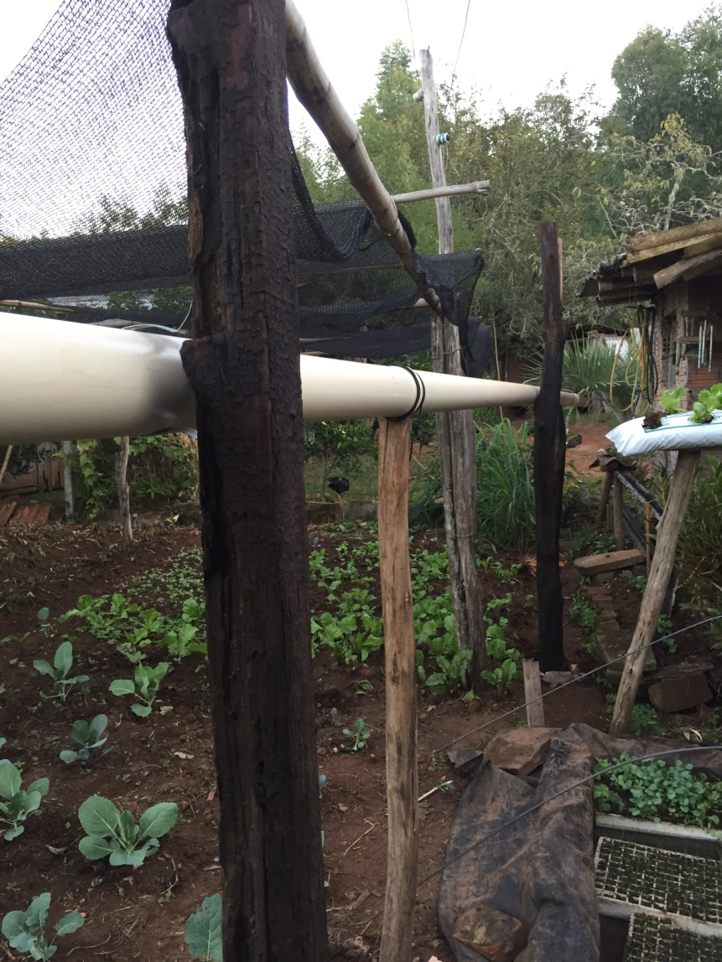
Resultados – Instalação

Slide 20
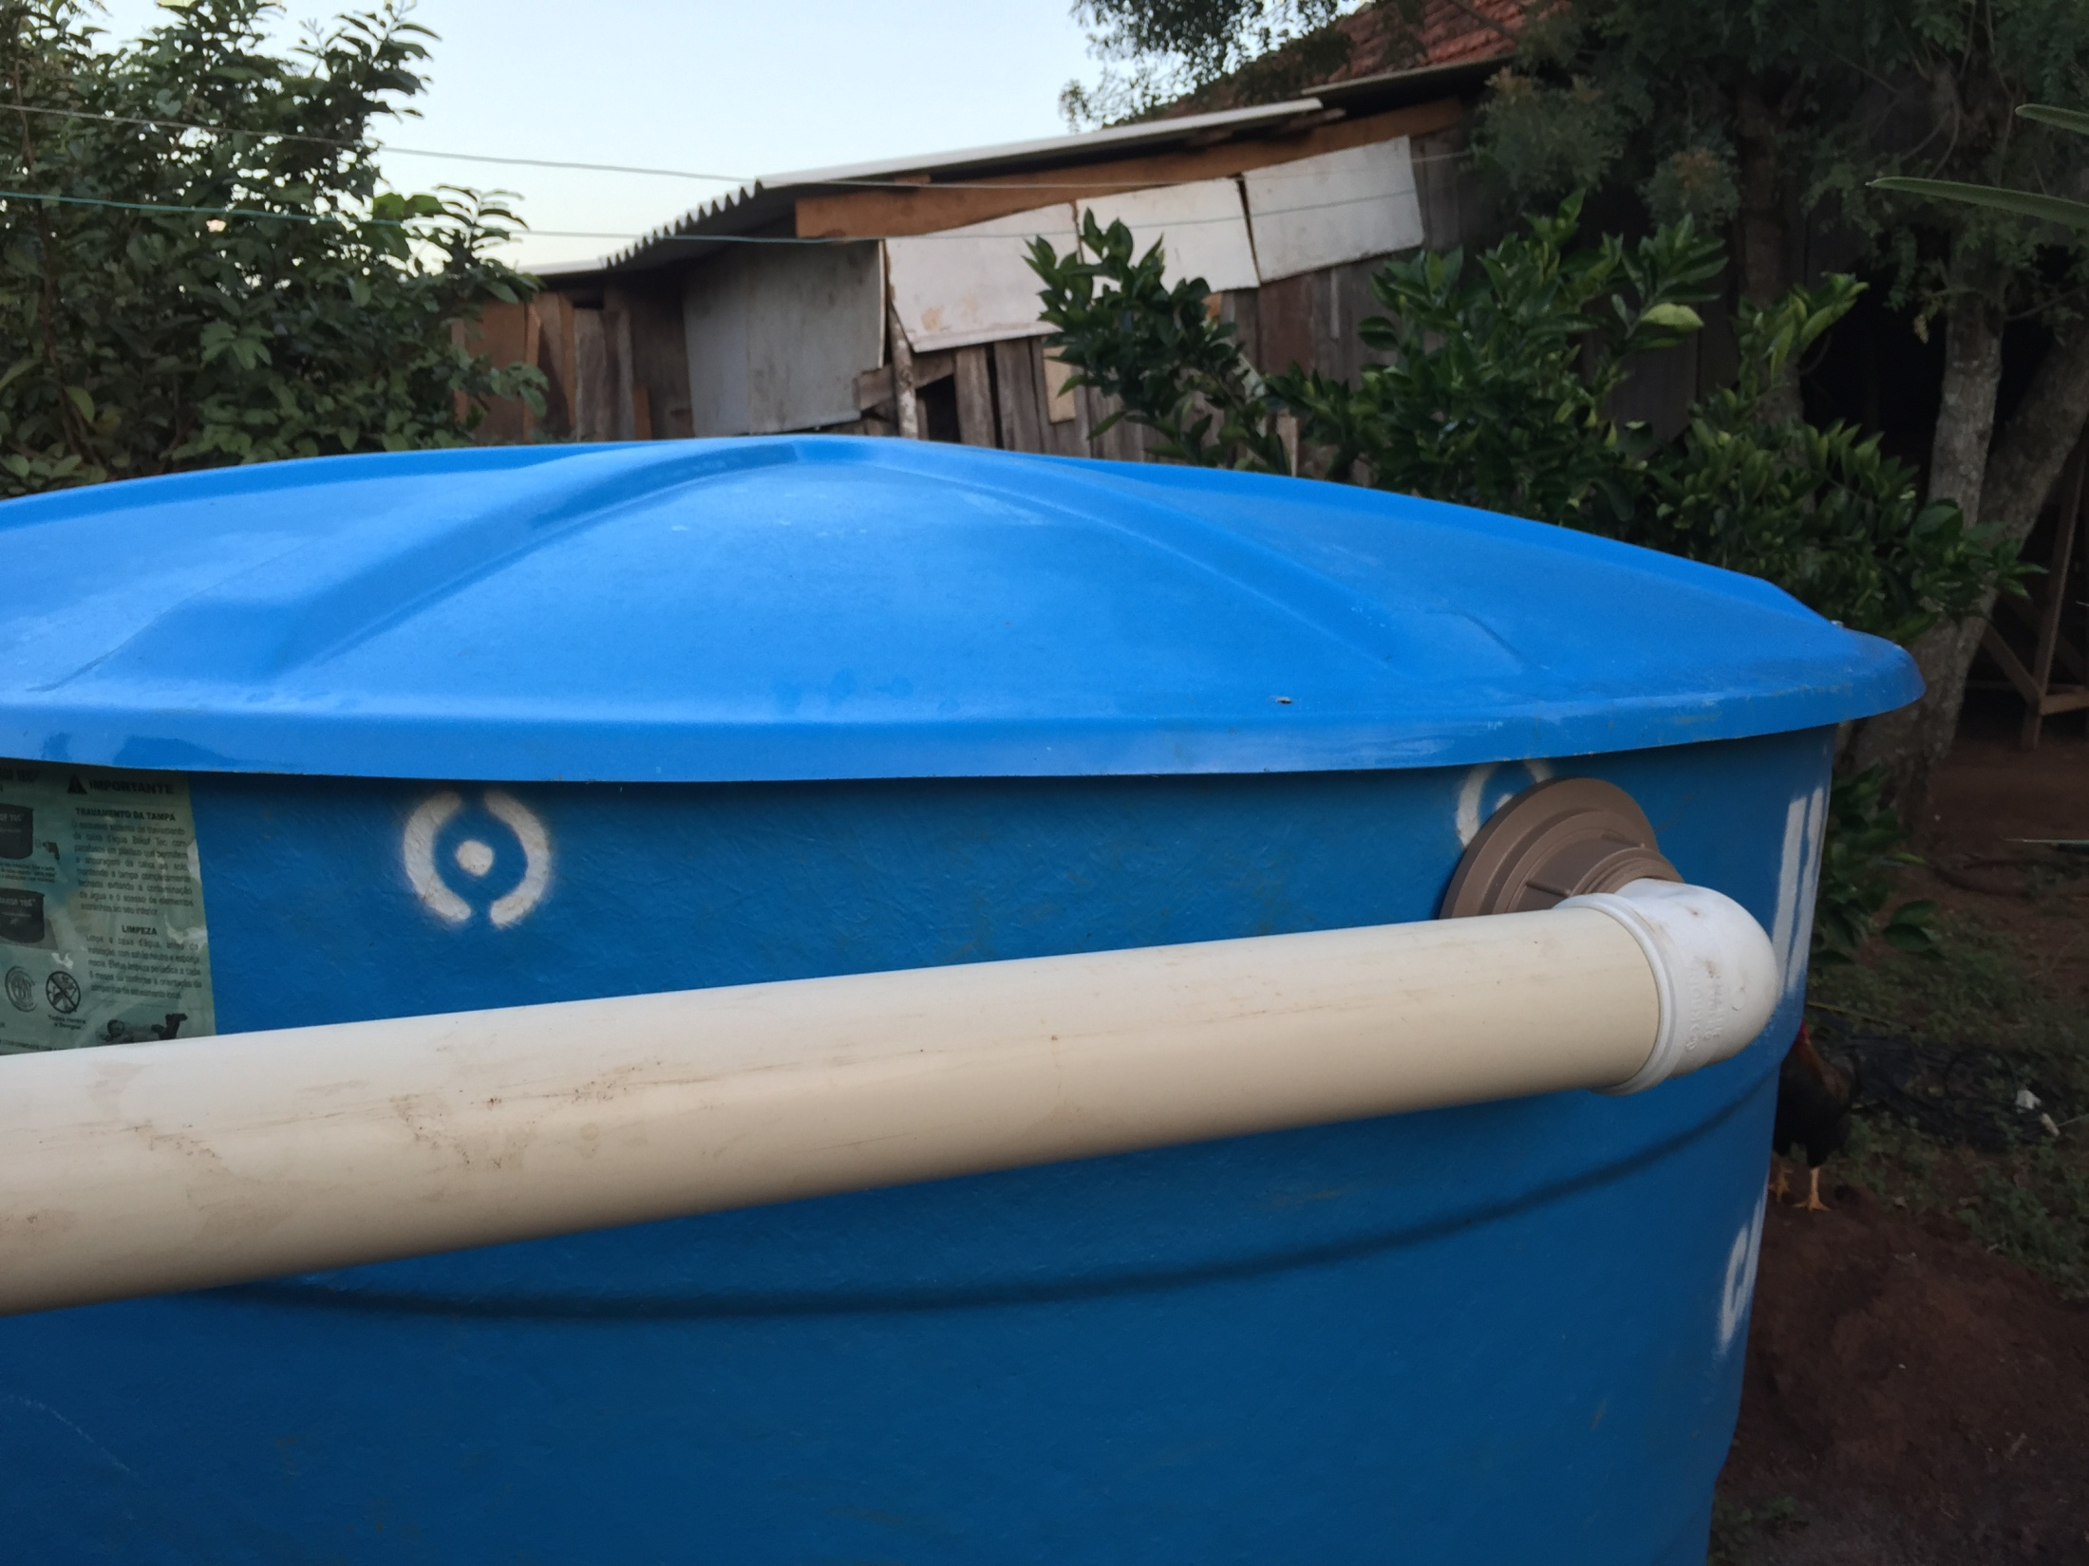
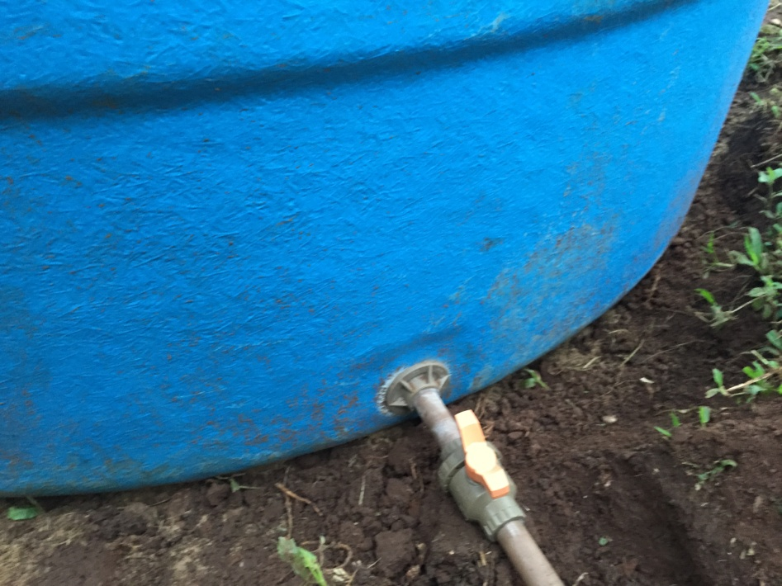
Resultados – Instalação

Slide 21
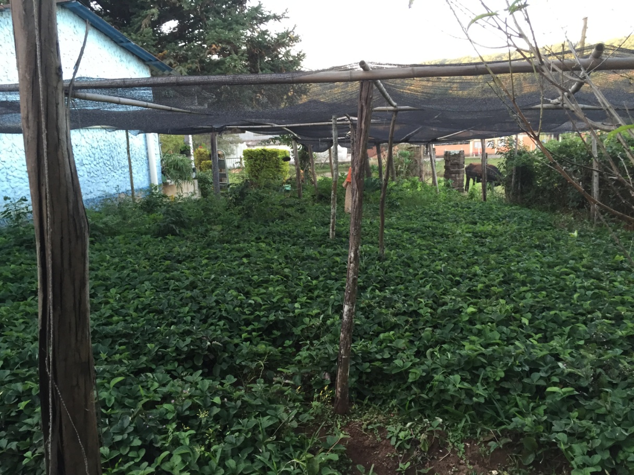
Resultados – Instalação Irrigação por Gotejamento

Slide 22
Equipe de Fiscalização

Slide 23
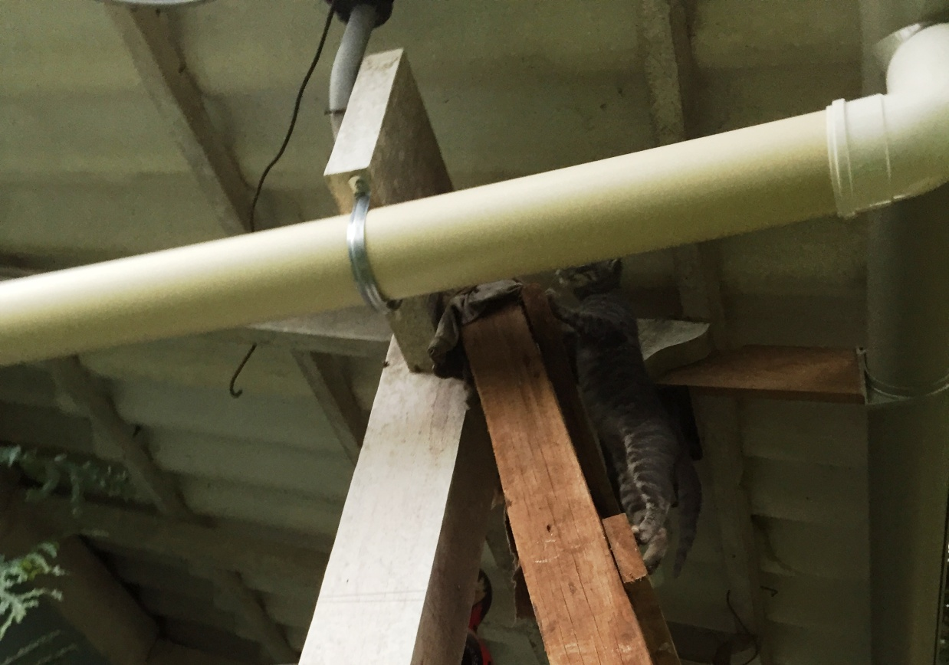
Equipe de Fiscalização
Alinhamento dos condutos

Slide 24
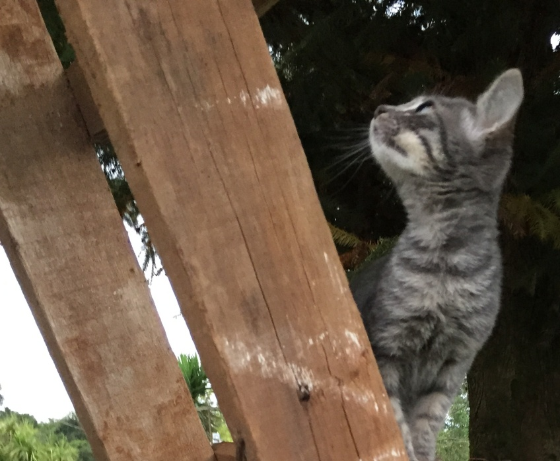
Equipe de Fiscalização
Alinhamento dos condutos
Fixação das calhas

Slide 25
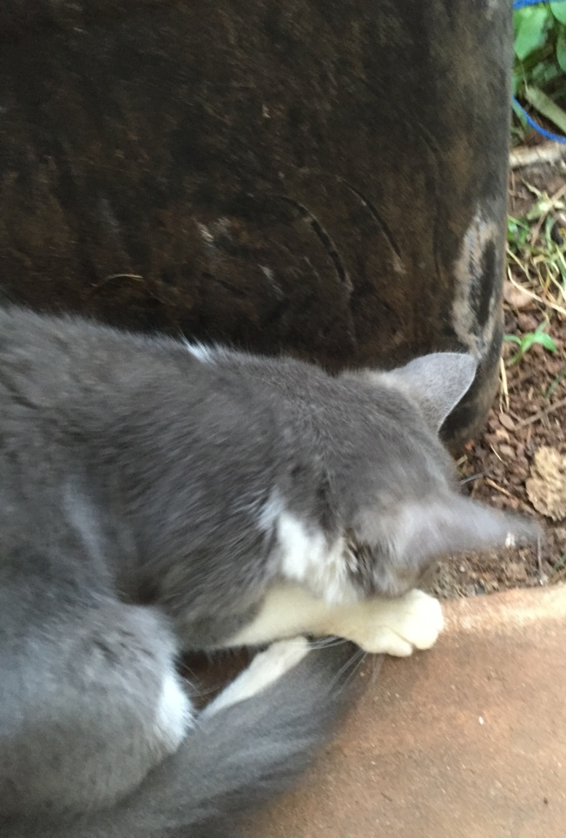
Equipe de Fiscalização
Execução das fundações
Alinhamento dos condutos
Fixação das calhas

Slide 26
Conclusão - Custos
Descrição | Valor
Material Hidrálico PVC (tubos, conexões, calhas e suporte destes) | R$ 1.700,00
Reservatorio 5 m³ | R$ 1.075,00
Materiais para confecção | R$ 150,00
Compras imprevistas | R$ 100,00
Total | R$ 3.025,00

Slide 27
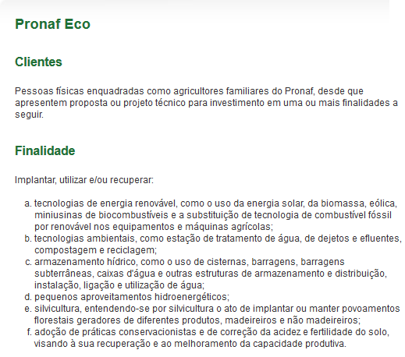
Conclusão - Custos

Slide 28
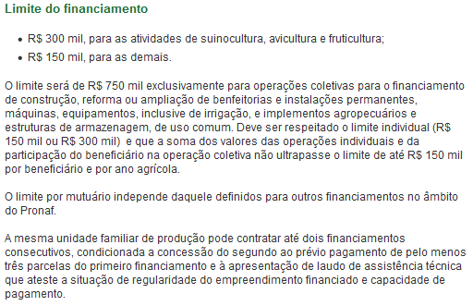
Conclusão - Custos

Slide 29
Conclusão – Próximos passos...
Análise da água captada;
Estudo de possíveis medidas para adequá-la à irrigação, caso necessário;
Avaliar implantação de carneiro hidráulico;

Slide 30
Obrigado
XIX Exposição de Experiências Municipais em Saneamento
De 24 a 29 de maio de 2015 – Poços de Caldas - MG
Dieter Wartchow
Marcio A. Nicknig

